Slide 1




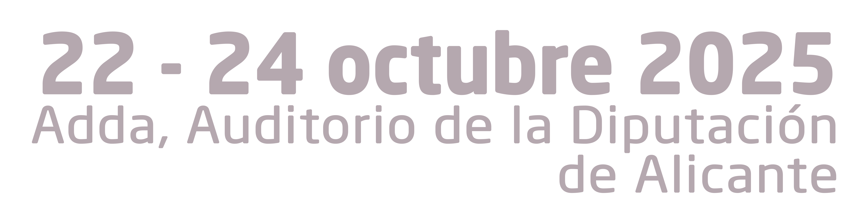




ANÁLISIS DEL PERFUSATO EN INJERTOS DE RIESGO SOMETIDOS A PERFUSIÓN EX-SITU
Gabriela Chullo Llerena
Hospital Clinic de Barcelona
@SETHepatico
Notes:
Buenas tardes.
Gracias por la oportunidad de estar aquí.
En esta ocasión presentaré nuestra experiencia inicial en el análisis de biomarcadores durante perfusión normotérmica de injertos hepáticos de alto riesgo.
-----------
con el objetivo de explorar si los perfiles oxidativos e inflamatorios del perfusato pueden aportar información complementaria a los criterios clásicos de viabilidad.

Slide 2
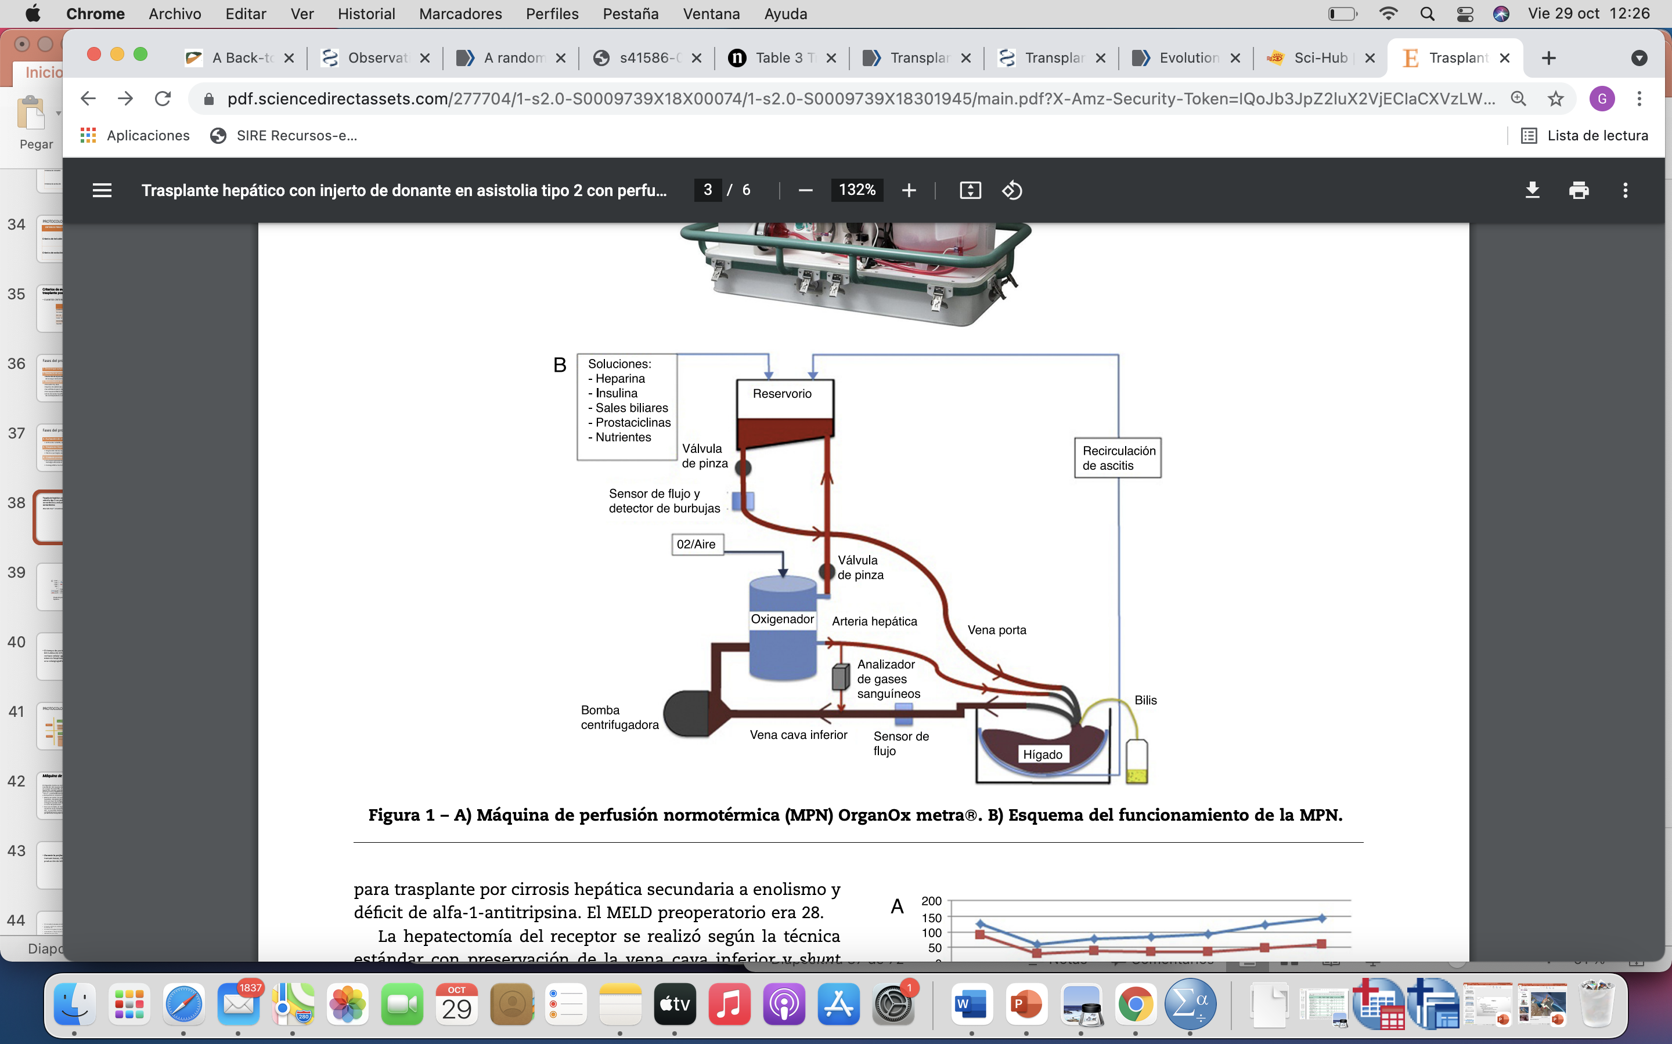
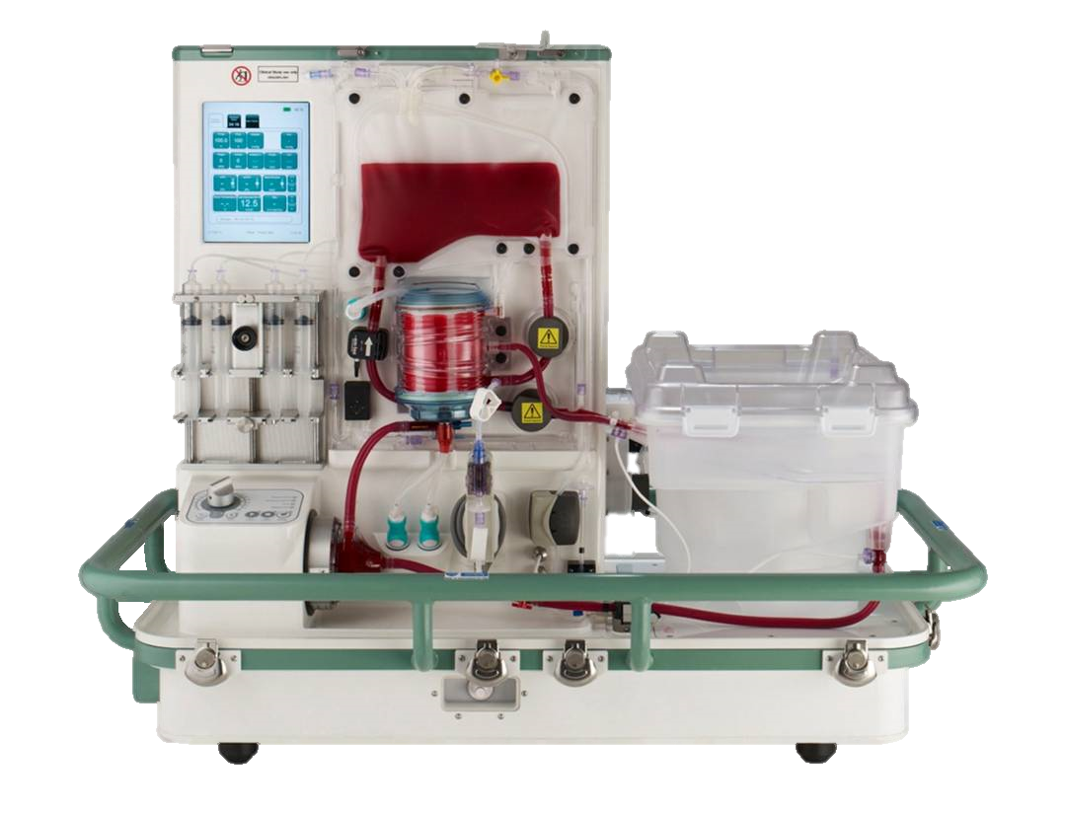
Introducción
NMP ha transformado la forma en que evaluamos los injertos hepáticos.
Plataforma para valorar su función antes del trasplante, en condiciones fisiológicas.
Criterios de Viabilidad
Lavado de lactato Metabolismo de la glucosa Ph > 7.3 Producción de bilis Aspecto homogeneo
@SETHepatico
Notes:
La perfusión normotérmica ha transformado la forma en que evaluamos los injertos hepáticos de alto riesgo, ofreciéndonos una plataforma única para valorar su función antes del trasplante, en condiciones fisiológicas.
Tradicionalmente usamos parámetros como la aclaración del lactato, pH, producción de bilis y el aspecto macroscópico del órgano.

Slide 3
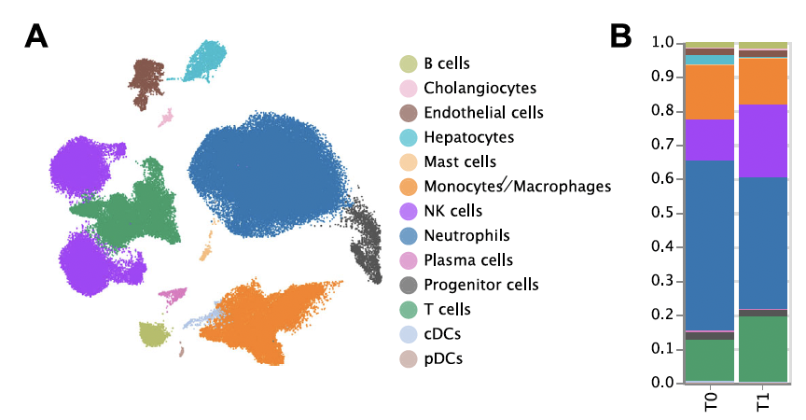
Cambios en la composición celular durante la NMP
Nuevos indicadores de viabilidad, que reflejen de forma más completa el estado real del injerto durante la perfusión.
*Procesos celulares, inmunitarios y de estrés oxidativo – determinan viabilidad
Hautz et al., Nature Communications 2023
@SETHepatico
Notes:
Sin embargo, recientes estudios muestran que existen procesos celulares, inmunitarios y de estrés oxidativo que también determinan si el injerto será viable o no.
Por ejemplo, Hautz et al. (2023) demostró que durante la perfusión normotérmica, disminuye la proporción de neutrófilos proinflamatorios y aumenta la de macrófagos reguladores.
Esto nos permite pensar en nuevos indicadores de viabilidad, que reflejen de forma más completa el estado real del injerto durante la perfusión.

Slide 4
Objetivo
Nuestro objetivo principal fue analizar, de forma exploratoria, marcadores de estrés oxidativo (como TBARS, succinato), inflamación (IL-1β, IL-6, TNF-α, IFN-γ) y defensa antioxidante (GPx, GR, SOD) en el perfusato de hígados de alto riesgo sometidos a NMP y correlacionarlos con la viabilidad y los resultados clínicos.
@SETHepatico

Slide 5
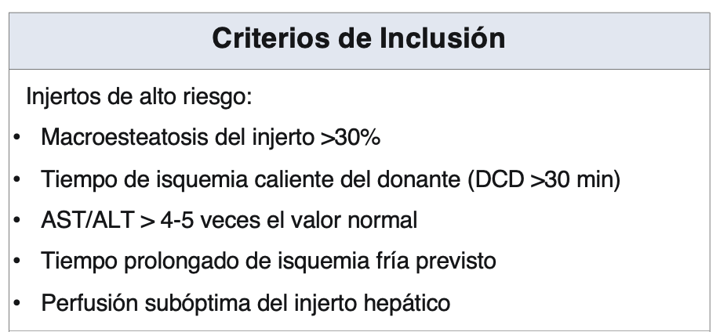
Material y métodos
Noviembre de 2021 - Enero de 2024
26 hígados
10 injertos/muestras seriadas de perfusato T0-T4-TF
Muestras seriadas de perfusato para la determinación de marcadores de estrés oxidativo (AOPP, TBARS, TIOLS, succinato, NO), inflamación (IL-1?, IL-6, TNF-?, IFN-?) y defensa antioxidante (GPx, GR, SOD)
Criterios de Viabilidad
Lavado de lactato Metabolismo de la glucosa Ph > 7.3 Producción de bilis Aspecto homogeneo
4 - 6 horas
@SETHepatico
Notes:
Entre noviembre de 2021 y enero de 2024, perfundimos 26 hígados de alto riesgo: por esteatosis, tiempo de isquemia fría prolongado o mala perfusión inicial. Aplicamos los criterios de viabilidad habituales basados en el aclaramiento de lactato, metabolismo de glucosa, pH, producción de bilis y aspecto macroscópico.
De esos 26, pudimos disponer de muestras seriadas de perfusato en 10 en los que analizamos estrés oxidativo, inflamación y defensa antioxidante.

Slide 6
Resultados clínicos
Injertos aceptados MPN
N: 26 (100%)
Válidos
N: 20 (77%)
Descartados
N: 6 (23%)
Trasplantados
N: 18 (69%)
No Trasplantados
N: 2 (8%)
N:10
*7 injertos transplantados y
*3 injertos no-transplantados
Progresión neoplásica
Muerte intraoperatoria del receptor
@SETHepatico
Notes:
De los 26 injertos, 20 cumplieron criterios de viabilidad. Dieciocho se trasplantaron y dos no llegaron a implantarse por causas no relacionadas con la perfusión. Siendo la principal causa de descarte la ausencia de aclaración de lactato.
De todos estos, se consiguió recolectar muestras de 10 injertos, 7 injertos trasplantados y 3 no trasplantados.

Slide 7
Características Injerto
 | Total | Trasplantados | No Trasplantados | P
Causa NMP Esteatosis Mala perfusión Tiempos isquemia prolongados DANC | 3 (30%) 2 (20%) 1 (10%) 1 (10%) | 2 (28,6%) 1 (14,3%) 3 (42,9%) 1 (14,3%) | 1 (33.3%) 1 (33.3%) 1 (33.3%) 0 | 0,349
TIF | 291 (228-325) | 292 (210-465) | 285 (270-300) | 0,342
T-NMP | 319 (291-465) | 325 (292-480) | 300 (242-317) | 0,350
Causa Descarte No descenso lactato No metabolismo glucosa |  |  | 2 (66,7%) 1 (33.3%)
@SETHepatico

Slide 8
Complicaciones
 | N: 7
EAD | 0
NFP | 0
Estenosis biliares Colangiopatia isquémica | 3 0
Complicaciones vasculares | 0
Retrasplante | 0
Mortalidad | 0
Seguimiento (meses) | 30 (28-31)
@SETHepatico
Notes:
La supervivencia del injerto y del paciente fue del 100% a 18 meses.

Slide 9
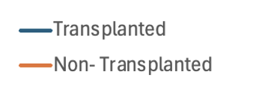
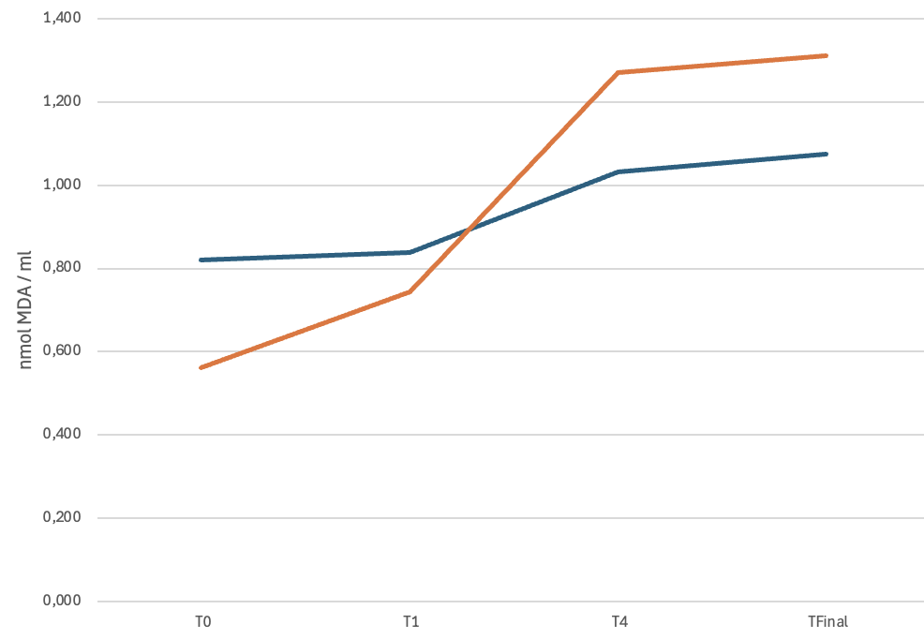
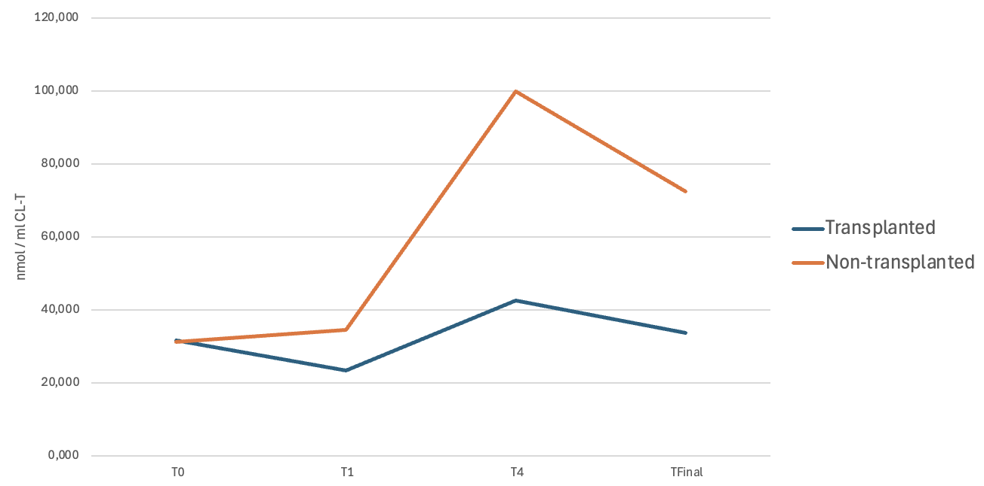
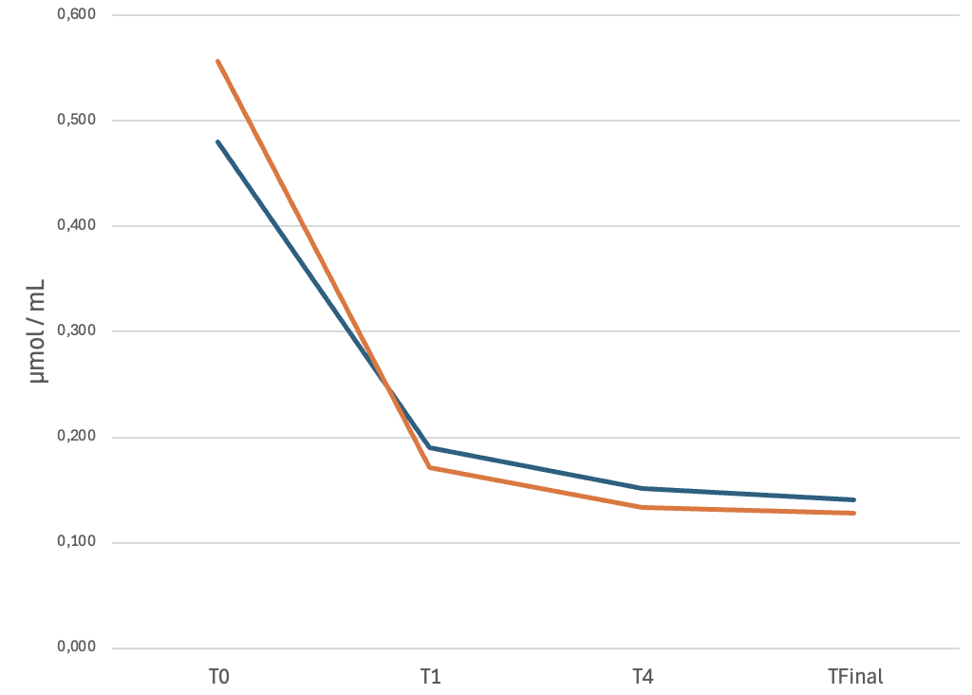
Marcadores de estrés oxidativo
Análisis de biomarcadores
TBARS ↓ en injertos viables (menor peroxidación lipídica).
AOPP ↑ → oxidación proteica irreversible. Desbalance producción de ROS y capacidad antioxidante.
Succcinato sin diferencias globales entre grupos.
·.
TBARS AOPP Succinato
@SETHepatico
Notes:
Ahora, dentro del análisis de biomarcadores.
Analizamos varios marcadores de daño oxidativo, incluyendo TBARS, AOPP y succinato . productos proteicos de oxidación avanzada
En los injertos trasplantados observamos una reducción más marcada de TBARS, lo que indica menor peroxidación lipídica durante la perfusión.
Por el contrario, los no trasplantados presentaron niveles más altos de AOPP, indicativos de oxidación proteica persistente y menor capacidad antioxidante.
***Este patrón encaja con los modelos experimentales que asocian la viabilidad con una respuesta redox adaptativa y controlada.”
Los valores de succcinato, marcador de disfunción mitocondrial, no mostraron diferencias significativas entre grupos, probablemente por el pequeño tamaño muestral.
Este patrón sugiere que los hígados viables consiguen controlar mejor el estrés oxidativo durante la perfusión, algo coherente con lo descrito en la literatura experimental, donde la capacidad antioxidante se asocia a mejor recuperación metabólica

Slide 10
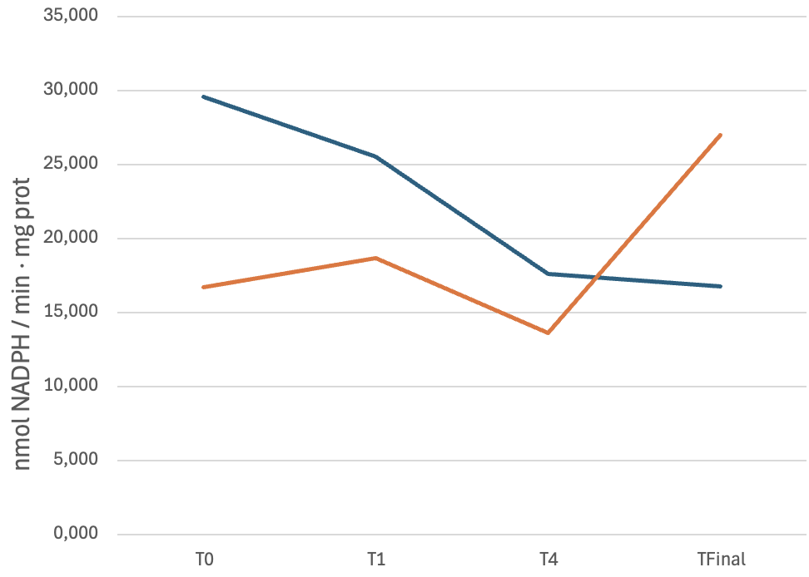
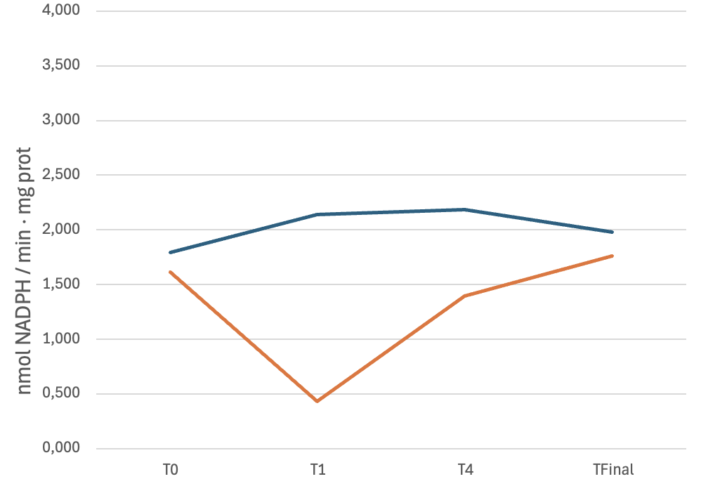
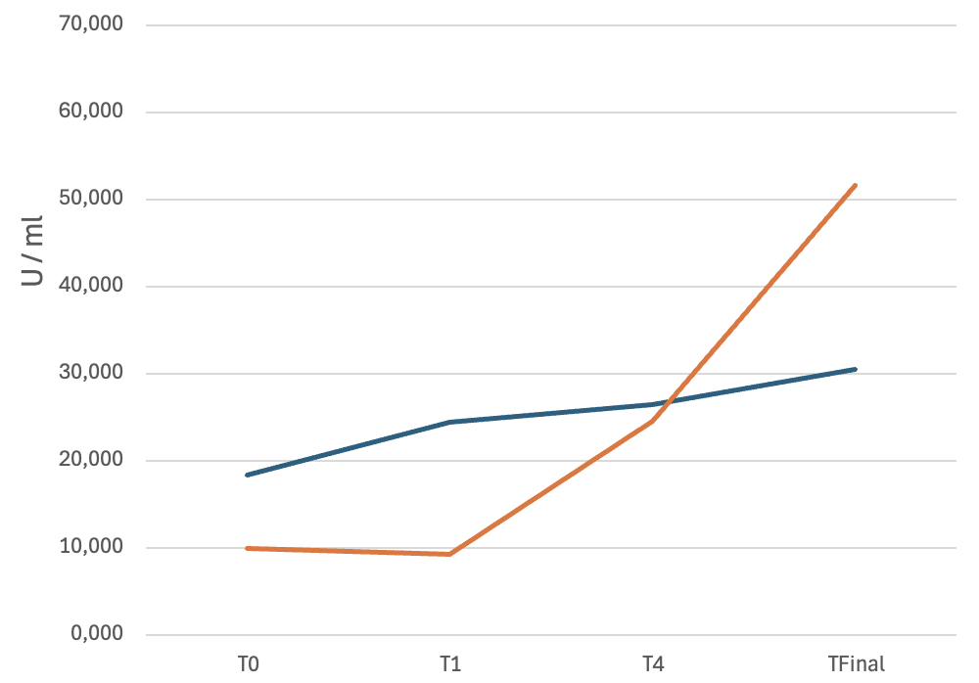
Marcadores antioxidantes
Análisis de biomarcadores
- En general sin diferencias globales significativas.
- Tendencia a menor actividad antioxidante en el injerto con complicaciones biliares.
− Refleja la capacidad del injerto para mantener equilibrio redox.
Glutation Peroxidasa
Glutation Reductasa
Superoxido
dismutasa
@SETHepatico
Notes:
En cuanto a las defensas antioxidantes, medimos la actividad de glutatión peroxidasa, glutatión reductasa y superóxido dismutasa.
Aunque no encontramos diferencias significativas entre los grupos, observamos patrones individuales interesantes, como el injerto que desarrolló estenosis biliar precoz, que mostró una menor actividad antioxidante global.
Estos hallazgos coinciden con modelos experimentales que describen que la pérdida de capacidad antioxidante predispone a daño celular y disfunción post-trasplante.

Slide 11
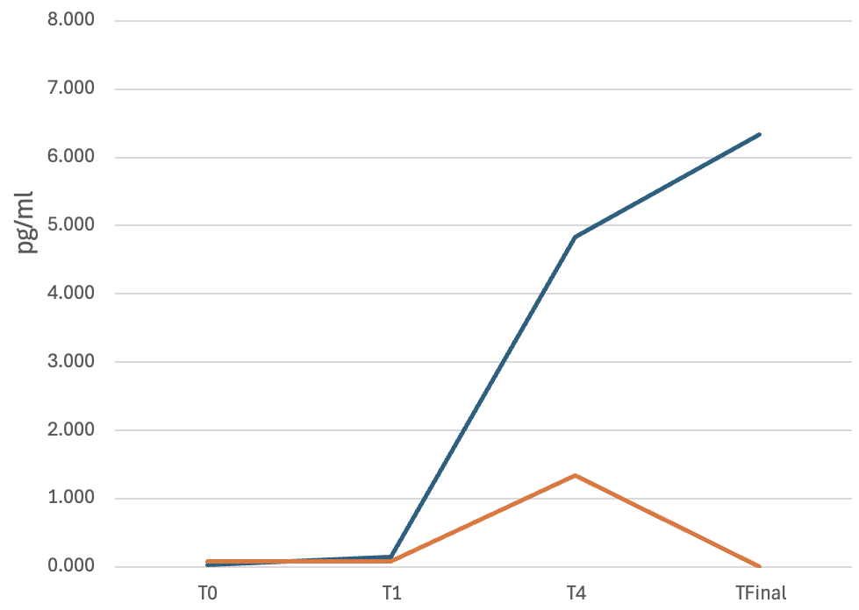
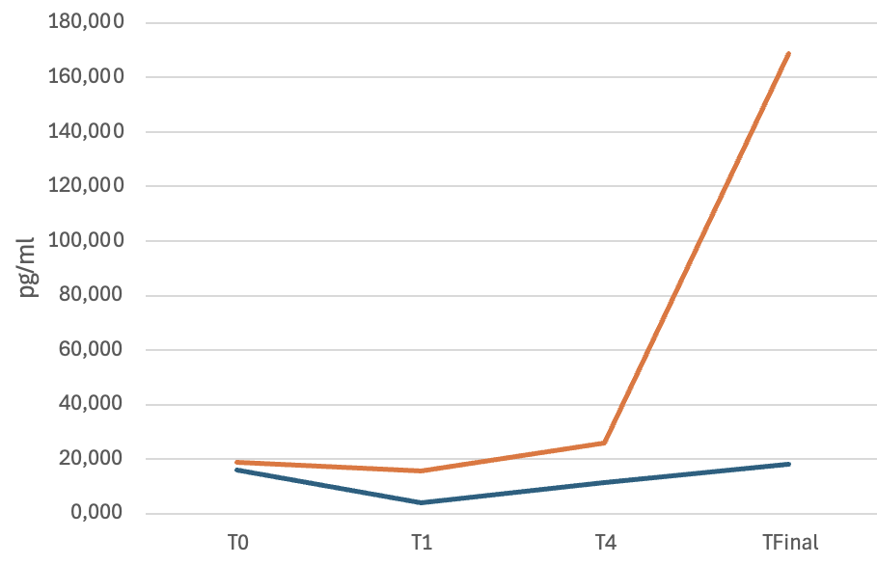
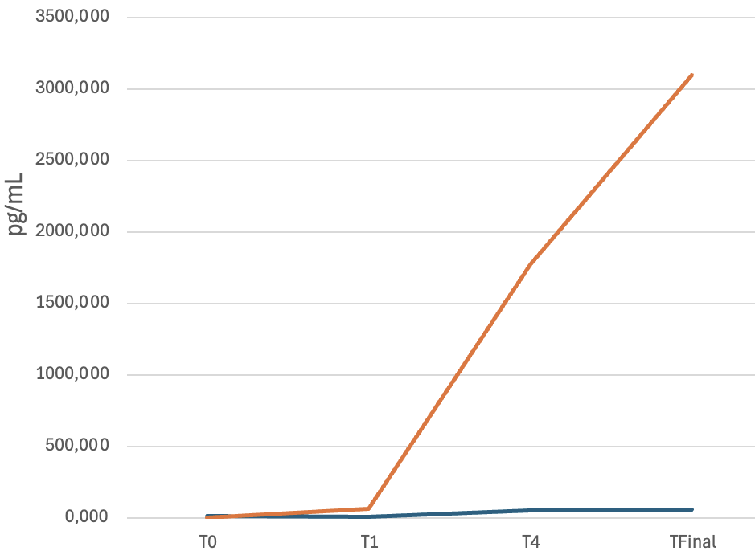
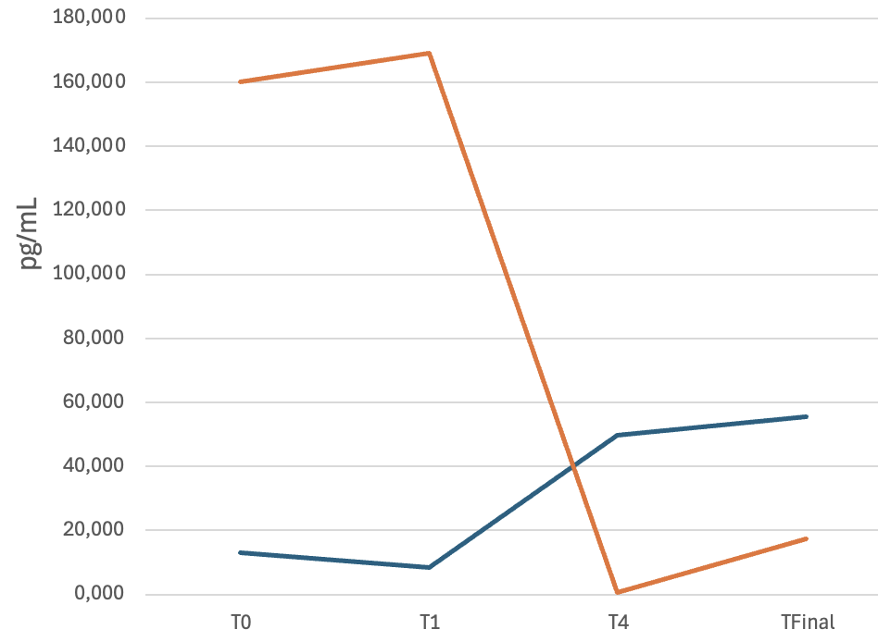
Marcadores inflamatorios
Análisis de biomarcadores
IL6
IL1-β
• IL-6 e IL-1β significativamente más bajas en trasplantados.
• Perfil inflamatorio menos activo → entorno tisular menos dañado → regeneración.
• Concordancia con el perfil inmunológicos descritos previamentes. (N y M)
IFN-γ
TFN-α
@SETHepatico
Notes:
En el análisis de citocinas observamos que los injertos trasplantados presentaron niveles más bajos de IL-6 e IL-1β, en comparación con los no viables. Este hallazgo sugiere una respuesta inflamatoria más moderada, compatible con un entorno tisular menos dañado y más propicio para la regeneración.
Es interesante ver que estos resultados se alinean con los estudios de transcriptómica de Hautz et al. (2023), donde tras la NMP se observó una disminución de neutrófilos proinflamatorios y un aumento de macrófagos tolerogénicos.
En conjunto, nuestros datos refuerzan que la resolución de la inflamación durante la perfusión es un marcador clave de viabilidad

Slide 12
Discusión: mecanismos de viabilidad hepática durante la NMP
Estrés oxidativo | Defensa antioxidante | Modulación inflamatoria
• Estudios (Ohman 2021, Nasralla 2018, Ceresa 2020) describen que la reducción del daño oxidativo y la restauración mitocondrial se asocian a viabilidad. • Nuestros datos: ↓ TBARS y succinato estable → menor daño oxidativo. | • Actividad mantenida de GPx, GR y SOD favorece la homeostasis redox durante la NMP (Vairetti 2020, Schlegel 2019). • Nuestros datos: Actividad antioxidante preservada en injertos viables. | • Estudios (Hautz 2023, Boteon 2020, Watson 2019) muestran una transición hacia un perfil inmunológico más tolerogénico durante la NMP. • Nuestros datos: ↓ IL-6 e ↓ IL-1β → inflamación moderada.
@SETHepatico
Notes:
En la literatura reciente, distintos grupos han descrito que la viabilidad hepática durante la perfusión normotérmica depende de tres mecanismos interrelacionados: Primero, la capacidad de limitar el daño oxidativo y restaurar la función mitocondrial —como muestran Ohman y otros autores. Segundo, la preservación de la actividad antioxidante, que permite mantener el equilibrio redox. Y tercero, la resolución de la respuesta inflamatoria, observada en los trabajos de Hautz, Boteon y Watson, donde durante la perfusión se reduce la activación de neutrófilos y se promueve un perfil tolerogénico.
Nuestros hallazgos —menor TBARS e IL-6/IL-1β en los injertos viables— se alinean con este modelo de equilibrio entre estrés oxidativo, defensa antioxidante e inflamación controlada

Slide 13
Conclusiones
Los injertos viables mostraron menor daño oxidativo (↓ TBARS) y respuesta inflamatoria más moderada (↓ IL-6, ↓ IL-1β) en comparación con los descartados.
Los marcadores antioxidantes (GPx, GR, SOD) se mantuvieron estables, reflejando un equilibrio redox preservado en injertos viables.
El análisis del perfusato ofrece una ventana metabólica y molecular complementaria a los criterios clásicos de viabilidad (lactato, pH, bilis, aspecto).
Los resultados muestran que la capacidad de controlar el estrés oxidativo e inflamatorio durante la NMP parece clave para la funcionalidad del injerto.
Aunque el número de casos es limitado, estos datos apoyan el potencial clínico del perfusato como herramienta de evaluación y eventual intervención terapéutica ex situ
Notes:
Para concluir, nuestros injertos viables mostraron un patrón consistente: menor daño oxidativo y menor inflamación en el perfusato. Las enzimas antioxidantes se mantuvieron activas, lo que sugiere que la viabilidad no depende solo de parámetros hemodinámicos o del aclaramiento de lactato, sino de la capacidad metabólica y redox del hígado para adaptarse al estrés de la perfusión.
Estos resultados se alinean con lo que otros autores han descrito —que los órganos que logran controlar la inflamación y el estrés oxidativo son los que finalmente funcionan tras el implante.
Aunque nuestra serie es pequeña, creemos que el análisis del perfusato puede complementar la evaluación funcional clásica y abrir nuevas oportunidades para personalizar la decisión de trasplante o incluso intervenir sobre el órgano durante la NMP.
En resumen: un hígado viable no solo aclara lactato; se autorregula y se repara.”

Slide 14
Implicaciones clínicas
Listado de implicaciones:
Ampliar criterios de viabilidad con marcadores de perfusato
Potencial para “rehabilitar” injertos de alto riesgo
Futuro: terapias ex situ dirigidas al estrés oxidativo/inflamación
@SETHepatico
Notes:
Las implicaciones de nuestro estudio son: primero, que los biomarcadores de perfusato pueden complementar los criterios clásicos y ayudar a decidir mejor la viabilidad del injerto. Segundo, que podríamos avanzar hacia la rehabilitación de injertos de alto riesgo que hoy descartamos. Y tercero, abrir la puerta a terapias ex situ que modulen el estrés oxidativo y la inflamación durante la NMP

Slide 15
Gracias!
@SETHepatico

